Slide 1
Mapy v digitálním prostředí
Jitka Močičková
mocickova@hiu.cas.cz

Slide 2
ÚVod
rozvoj počítačových technologií → rozvoj geografie, kartografie (GIS), ...
Digital Humanities – spojení historiků, knihovníků, archivářů s geografy, kartografy, IT atd.
nové možnosti prezentace základního výzkumu + jeho další využití
+ 21. století – masivní a „koordinovanější“ digitalizace dokumentů (Google, Europeana, (mezi)národní i menší projekty), tvorba metadat

Slide 3
Nové technologie pro práci s kartografickými dokumenty
vyvinuty nejrůznější online nástroje:
BoundingBox = online nástroj na určení zeměpisných souřadnic mapy -> souřadnice hranic obdélníka, ohraničujícího území zobrazené na mapě
https://boundingbox.klokantech.com/
Georeferencer = online nástroj, který umožňuje vytvořit digitální rastrovou mapu z online přístupné naskenované mapy, a to přímo v prostředí webového prohlížeče, bez nutnosti instalovat jakýkoliv software. Jde o proces ztotožnění místa na staré mapě se současnými lokalitami
MapRankSearch = vyhledávání v databázi dle geografické oblasti a časového rozpětí
MapAnalyst = nástroj na měření přesnosti starých map
AI – zcela nové možnosti (rozpoznávání textu, objektů, …)

Slide 4
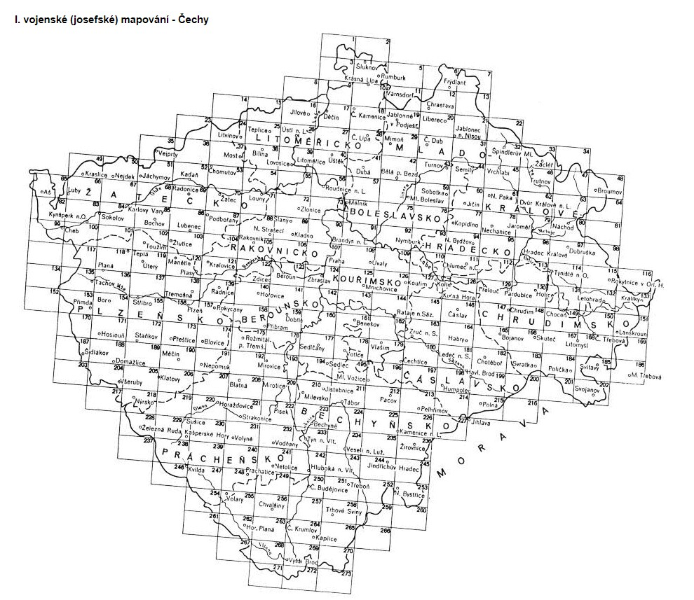
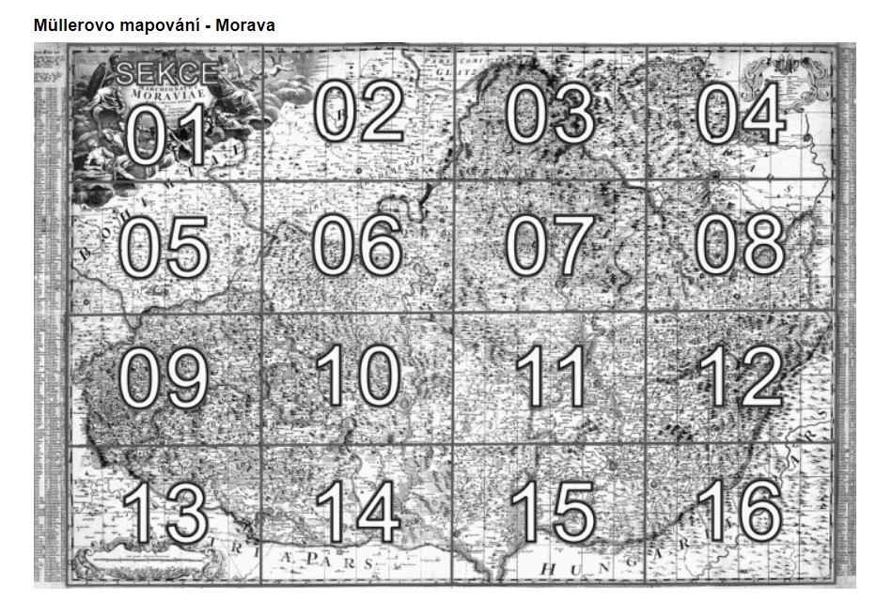
1. internetové portály se základními kartografickými prameny pro studium krajiny v českých zemích
GEOLAB – Prezentace starých mapových děl z území Čech, Moravy a Slezska
ÚAZK – Archivní mapy

Slide 5
Geolab : Prezentace starých mapových děl z území Čech, Moravy a Slezska
oldmaps.geolab.cz
Laboratoř geoinformatiky Fakulty životního prostředí Univerzity J. E. Purkyně v Ústí nad Labem
Müllerova mapa Čech a Moravy
1., 2. a 3. vojenské mapování (Č, M, Sl)
podrobné informace o mapových dílech
klady listů

Slide 6
Archivní mapy
https://archivnimapy.cuzk.cz
Ústřední archiv zeměměřictví a katastru
interaktivní vyhledávání přímo kliknutím na určité místo v mapě
indikační skici (NA) + císařské povinné otisky map stabilního katastru
katastrální mapy evidenční + výkazy ploch + mapy kultur stabilního katastru
3. VM, topografické mapy v systému S-1952, SMO5 (od 1950), mapy evidence nemovitostí (1960-1990)
Sbírka map a plánů do roku 1850
3 podsbírky: bohemika, zahraniční, plány měst -> přes 700 digitalizovaných jednotlivých map, naskenovaný katalog
rovněž archiv leteckých měřických snímků (od r. 1936 do současnosti)

Slide 7
2. Virtuální mapové sbírky
velké množství digitalizovaného kartografického materiálu
materiál z jedné sbírky x různých sbírek (příp. odkaz)
zpravidla kvalitní popis dokumentů, digitalizace ve vysokém rozlišení
skeny dokumentů s metadaty - další aplikace a možnosti využití
ČR: Mollova mapová sbírka (MZK)
Digitální mapová sbírka (Mapová sbírka PřF UK)
Chartae Antiquae
OldMapsOnline.org
Zahraničí: Mapire, David Rumsey Map Collection, Europeana, Gallica, Hungaricana, Polona, tematické sbírky
virtuální sbírky mohou být propojené i vzájemně mezi sebou (např. Europeana)

Slide 8
Mollova mapová sbírka
https://mapy.mzk.cz/
sběratelský atlas - vznik sběratelskou činností německého diplomata Bernarda Pavla Molla ve 40. a 50. letech 18. stol.; dochován téměř v původním stavu!!!
12 000 ks dokumentů; UNESCO
mapy, grafická vyobrazení měst a krajiny
dochovány a digitalizovány i Mollovy rukopisné katalogy (vč. jeho poznámek k mapám)
sbírka věnována do Františkova (později Moravského zemského) muzea na poč. 19. stol.
dnes sbírka kompletně digitalizována + na portál připojeny další digitalizované fondy (Sbírka starých map, Sbírka map 19. a 20. století, …)
možnost stahovat

Slide 9
Mapová sbírka přf uk
http://www.mapovasbirka.cz/geonetwork
jedna z nejvýznamnějších mapových sbírek ve stř E
systematicky budována od 20. let 20. stol. jako Státní sbírka mapová – zaměření na českou (československou) kartografickou produkci x mnoho zahraničního materiálu
cca 130 000 map, přes 3000 atlasů, 85 glóbů – cca ½ tvoří staré tisky
od 16. stol. do současnosti
originály 3. VM
sbírka digitalizována díky projektu NAKI TEMAP (2011-2015)
zkatalogizováno a zdigitalizováno cca 65 000 dokumentů
3D glóby, možnost georeferencování, stažení dokumentu
možno hledat i v katalogu ckis.cuni.cz + Digitální knihovna Kramerius

Slide 10
Chartae antiquae
www.chartae-antiquae.cz
výstup projektu NAKI Kartografické zdroje jako kulturní dědictví (2011-2015) – VÚGTK a HÚ AV ČR
digitalizace a zpřístupnění kartografických dokumentů
spolupráce s archivy, muzei, knihovnami a soukromými sběrateli
cca 64 000 zdigitalizovaných dokumentů (mapy, mapové sady, atlasy, glóby)
další nástroje pro využití map (georeference, MapComparer)
3D glóby, 3D modely
skenování na 600dpi
nelze volně stahovat

Slide 11
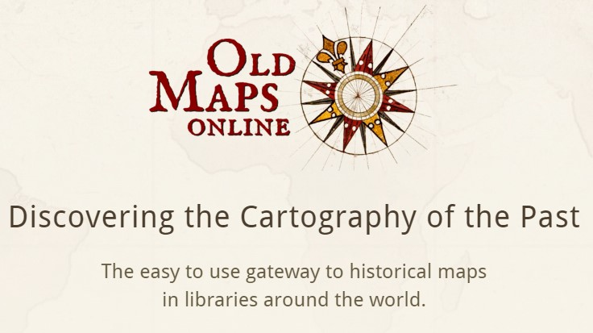
OLDMAPSONLINE.ORG
původně nadšenecký, nyní již plně profesionální polokomerční projekt
cca 0,5 milionu map ze sbírek po celém světě (včetně David Rumsey atd.)
možnost vyhledávání přes MapRankSearch, georeferencování atd.
vize do budoucna?

Slide 12
mapire
www.mapire.eu
spolupráce evropských paměťových institucí
dalece přesahuje oblast habsburské monarchie
mapy Evropy
plány měst
státní mapová díla
katastrální mapy
tematické mapy
možnost porovnávání map (synchronizace)

Slide 13
David rumsey map collection
www.davidrumsey.com
jedna z největších soukromých mapových sbírek na světě -> 2009 jí Rumsey věnoval Stanfordské univerzitě -> 2016 otevřeno David Rumsey Map Center v univerzitní knihovně ve Stanfordu (Stanford University Library)
přes 150 000 kartografických dokumentů (mapy, atlasy, …), digitalizováno cca 113 000
16. – 21. století, celý svět
tematicky členěné podsbírky
velmi podrobný popis, zasazení dokumentu do historického kontextu
možnost stažení dokumentu
několik způsobů vyhledávání (např. MapRankSearch), georeferencování a další aplikace (GoogleEarth, …)

Slide 14
Europeana collections
https://www.europeana.eu
sbírka Maps and Geography
téměř 400 000 map, glóbů a dalších kartografických dokumentů z různých evropských sbírek (muzea, galerie, archivy, knihovny)
z ČR např. Manuscriptorium, ESbírky, Národní muzeum
výběr z mnoha jazyků
obrázky, texty, videa, 3D objekty, …
základní vyhledávání + dále podle témat, země původu, jazyka, instituce
u podstatné části dokumentů možnost stažení

Slide 15
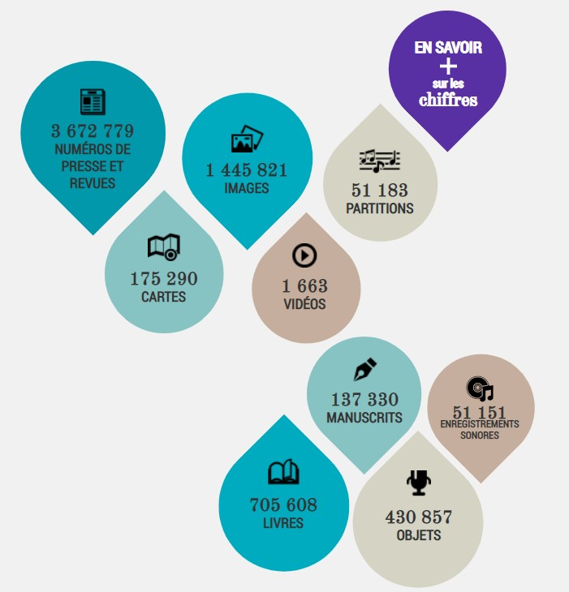
Gallica
https://gallica.bnf.fr
digitální knihovna, od roku 1997 provozuje Bibliothèque nationale de France
sekce CARTES
různé možnosti vyhledávání
mapy, atlasy, glóby (i 3D)

Slide 16
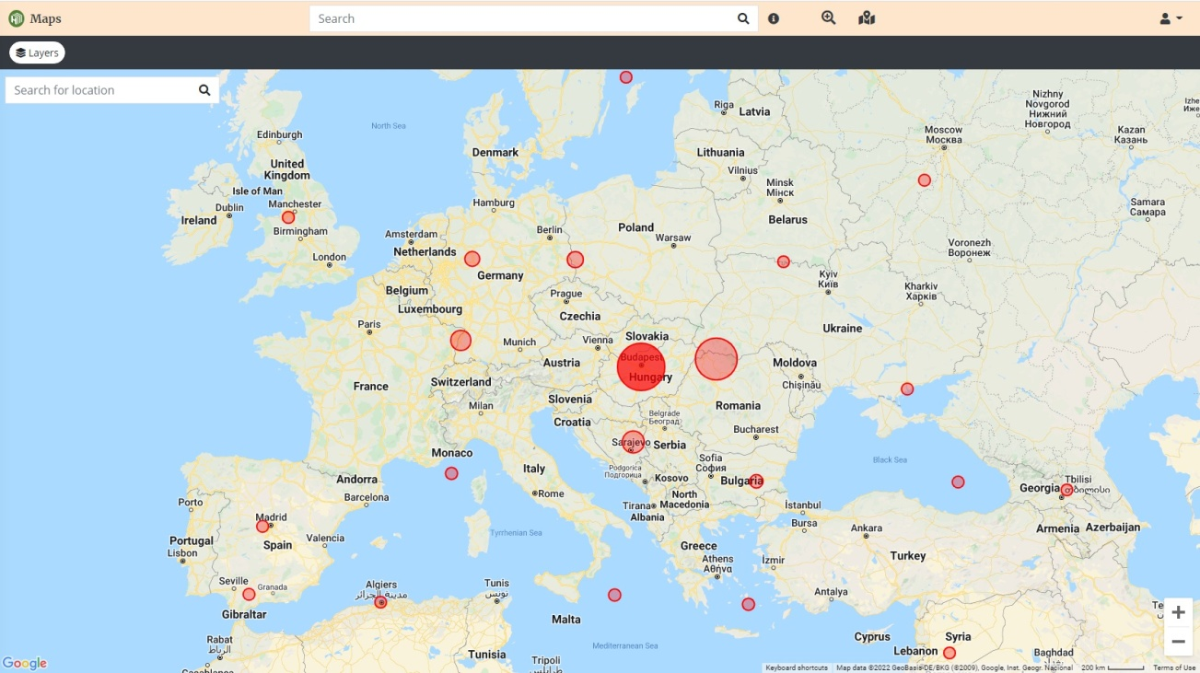
Hungaricana
https://www.hungaricana.hu/en/
ca 120 000 map a plánů
různé možnosti vyhledávání
maďarské paměťové instituce
není možné stahovat :(

Slide 17
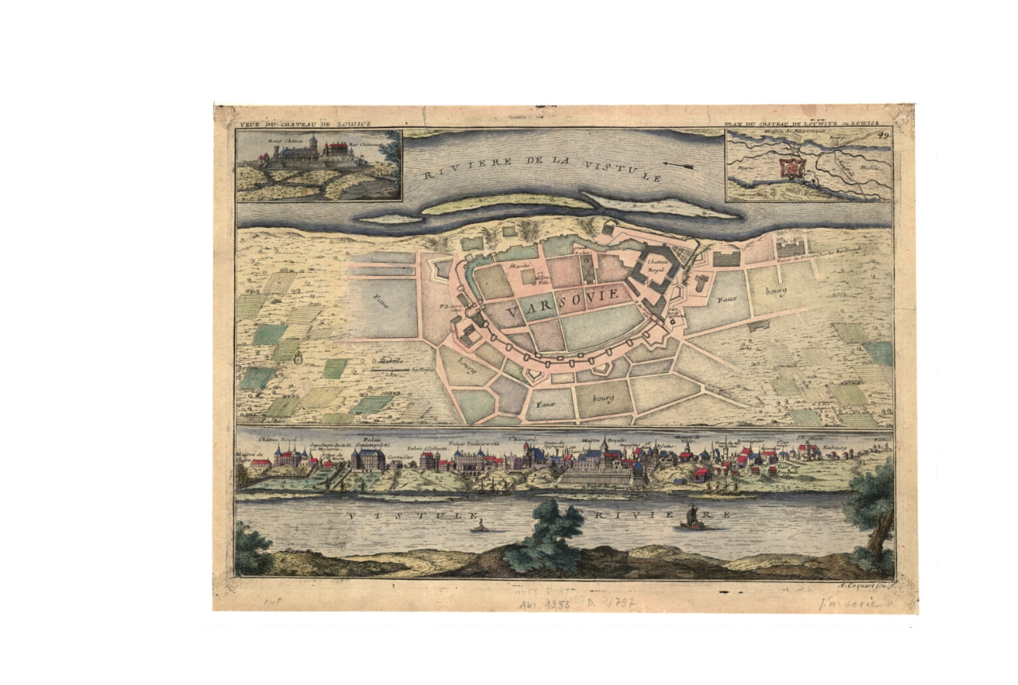
polona
https://polona.pl
ca 20 000 map, plánů a atlasů
různé možnosti vyhledávání

Slide 18
Mapping the world of cities
https://www.leventhalmap.org/projects/mapping-a-world-of-cities/
Knihovny USA pod patronátem Leventhal Map and Education Center at the Boston Public Library, Massachusetts
Plány světových měst od 16. do 20. stol.
Těžiště 18. a 19. století
Možnost vyhledávat dle kontinentů i místa uložení

Slide 19
Tematické sbírky:
Persuasive cartography
https://persuasivemaps.library.cornell.edu/
The PJ Mode Collection – sbírka jednoho sběratele!
Manipulativní, alegorické, tematické mapy
Unikátní kolekce, zejména 19. a 20. století
Možnost vyhledávat dle témat
Možnost stažení dokumentu

Slide 20
Tematické sbírky:
Dvě prahy
www.dveprahy.cz
MHMP, IPR (Institut plánování a rozvoje HMP)
umožňuje sledovat a komparovat urbanistický vývoj Prahy od počátku 19. století do současnosti
jednotlivé plány Prahy, stabilní katastr, topografické plány, letecké snímky, ortofota
vyhledávání dle ulic / adresy

Slide 21
3. Novější Projekty s HG tematikou - výběr
Historický atlas měst (HAM), Český historický atlas, Věnná města
Historická data v GIS
Historické krajiny, Historické cesty
Industriální topografie: průmyslová architektura a technické stavby
Starémapy.cz
Zaniklé krajiny, Archeologický atlas
+ Co se aktuálně děje na HÚ AV ČR?

Slide 22
Historický atlas měst
towns.hiu.cas.cz
projekty GAČR, NAKI, finance od jednotlivých měst, …
na internetovém portálu zatím dostupné pouze materiály k třem pražským městským částem (Vinohrady, Smíchov, Libeň)
úvod (historický vývoj)
bibliografie
názvosloví – sledovány změny názvů ulic až do současnosti
modely terénu
interaktivní mapy (Praha, Vinohrady, Smíchov, Josefov)
k ostatním svazkům jen částečné informace + mapová aplikace

Slide 23
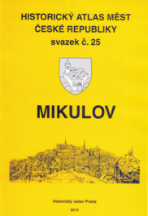
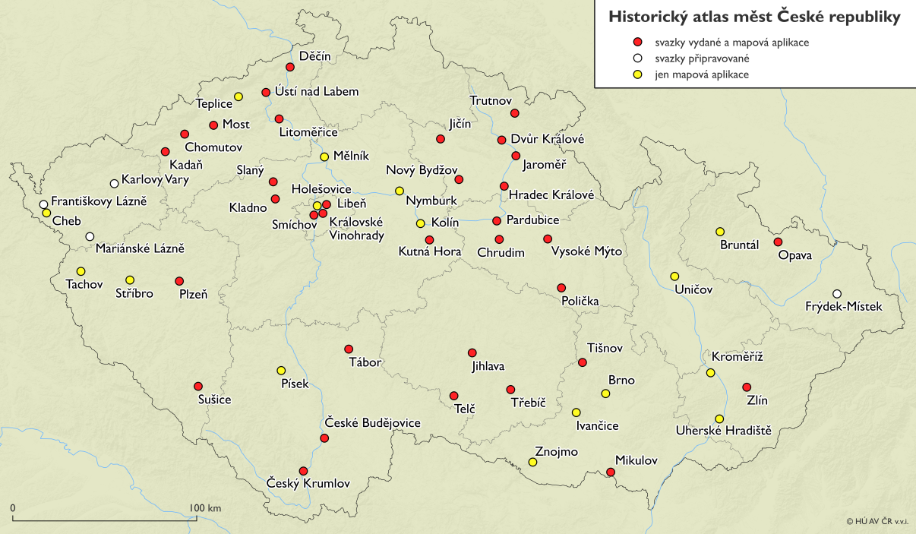
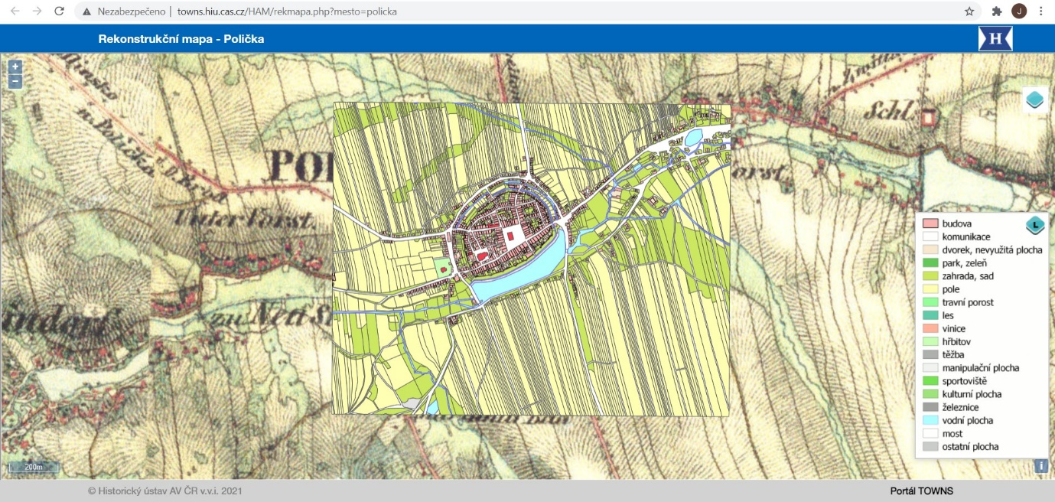
Historický atlas měst (HAM)
historičtí geografové + kartografové + odborníci z regionů
v současnosti 34 svazků (poslední Dvůr Králové n. L.)

Slide 24
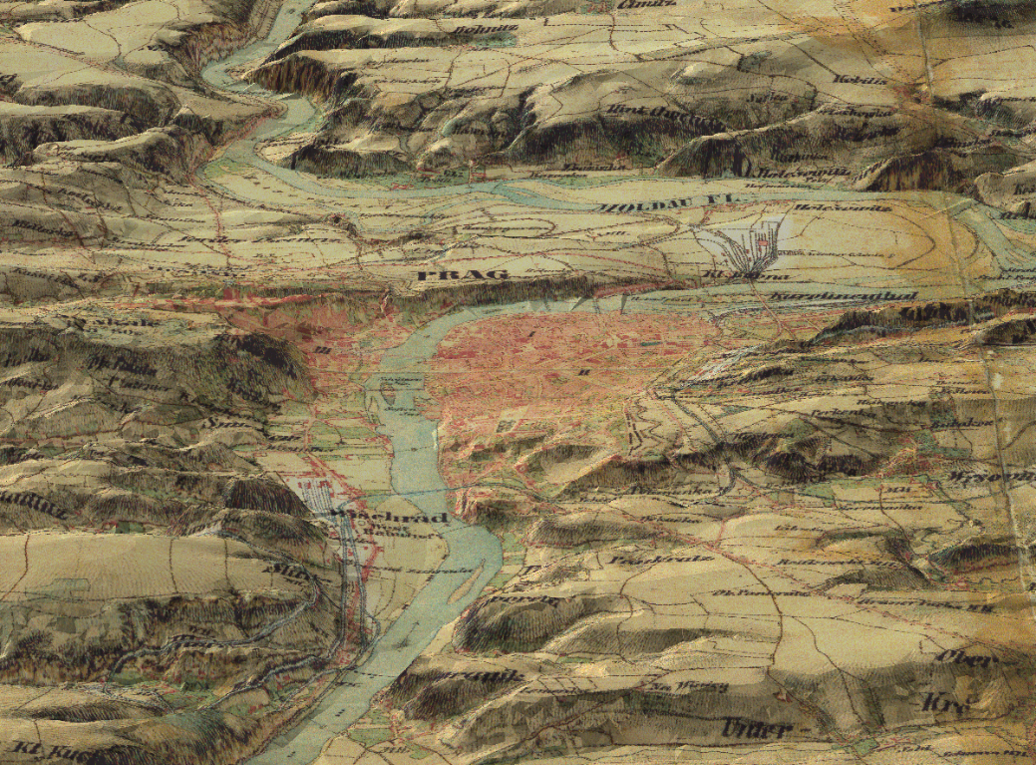
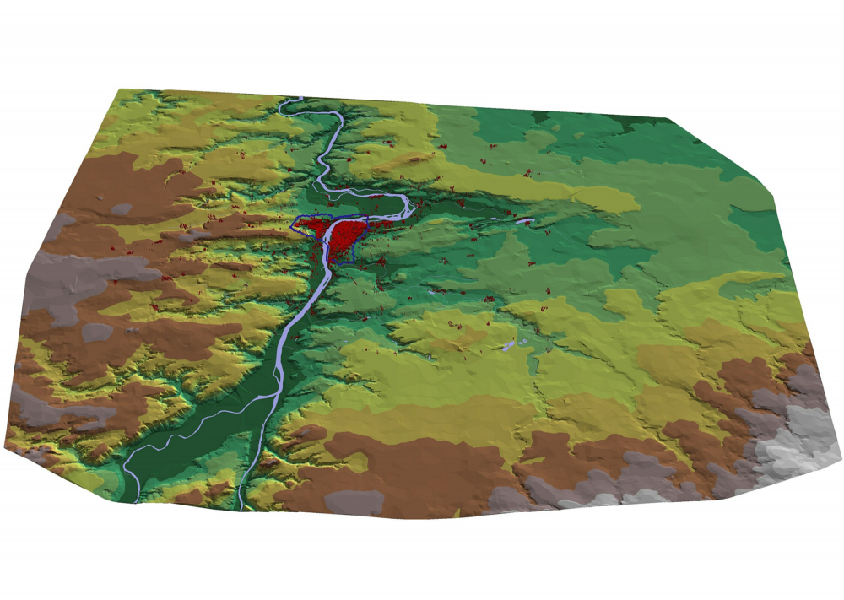
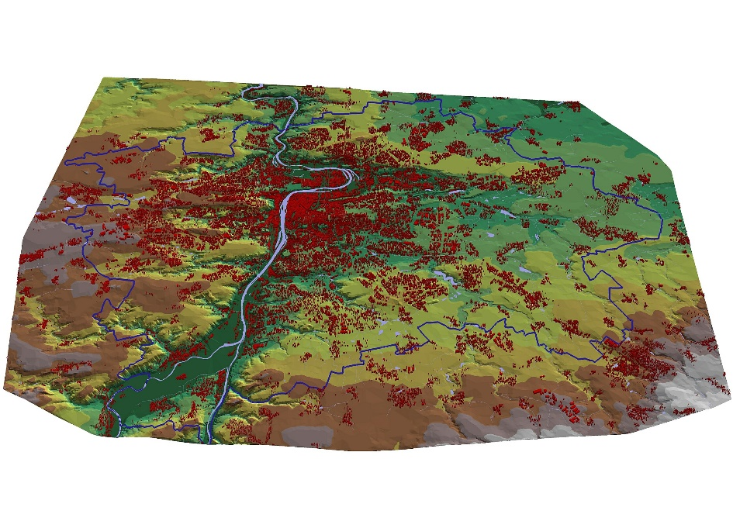
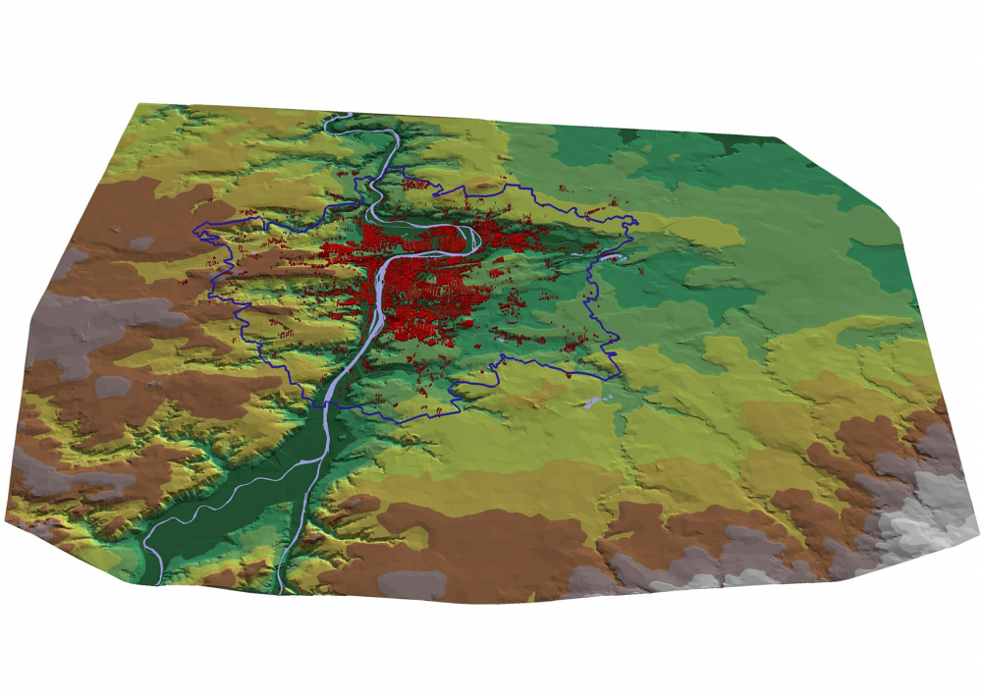
1850/1851
3D modely
1850/1851
1922
cca 2010
Praha na 3D modelech podle II. vojenského mapování a historických plánů města

Slide 25
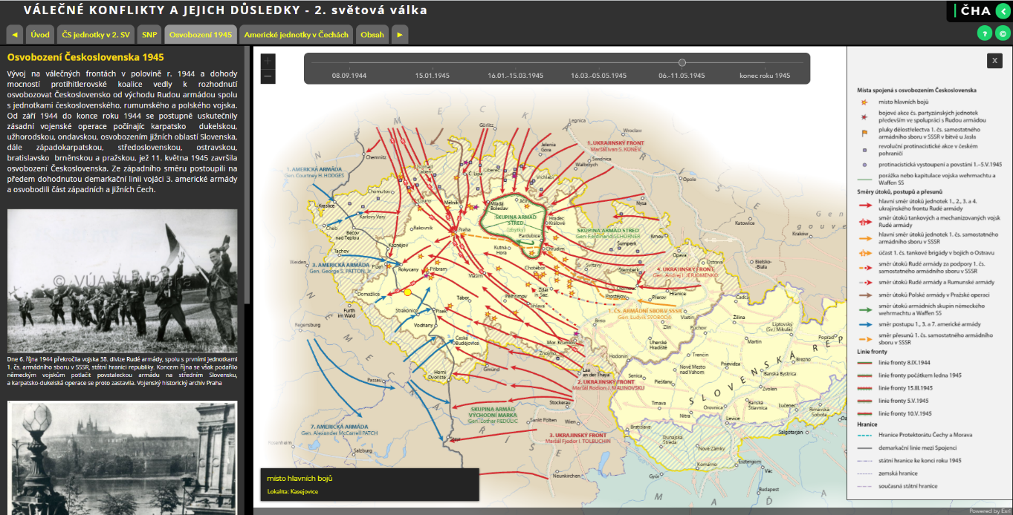
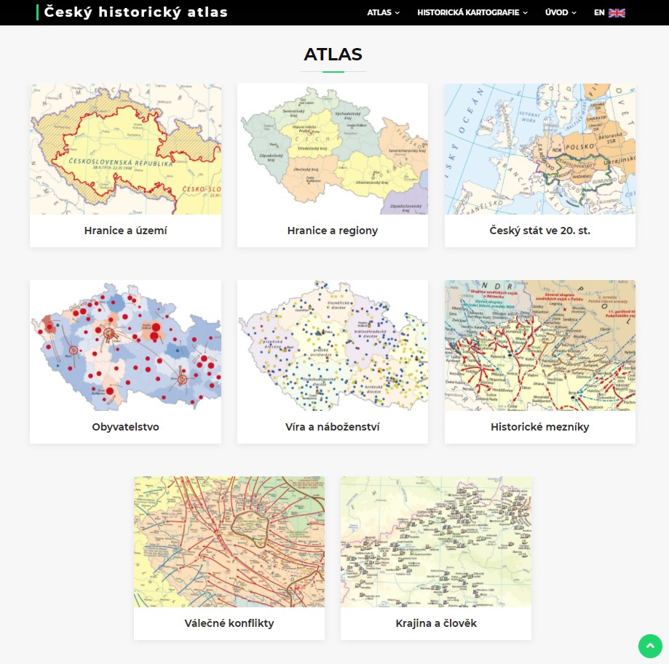
Český historický atlas
https://cha.fsv.cvut.cz/
• interaktivní rekonstrukční mapy
• texty k mapám
• množství obrazového materiálu (staré mapy a plány, dobová vyobrazení, dobové i aktuální fotografie atd.)
• odkazy na další literaturu a elektronické zdroje

Slide 26
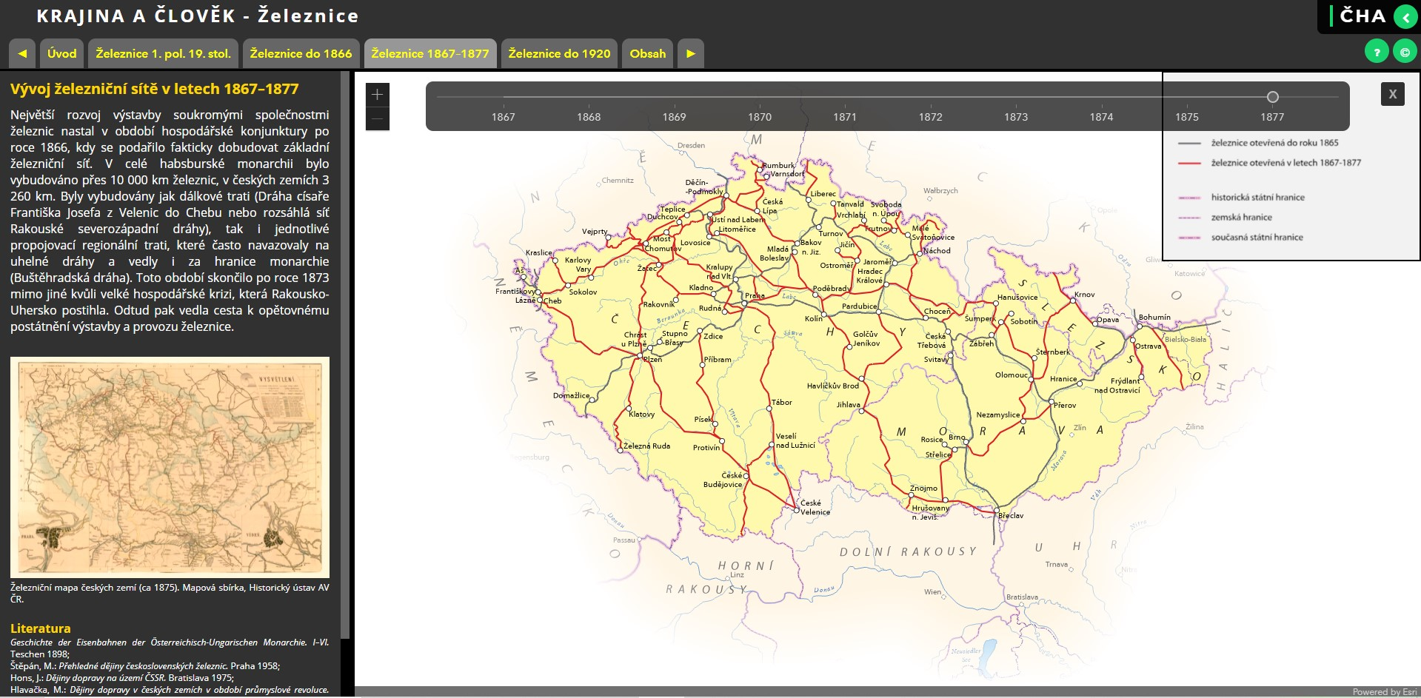
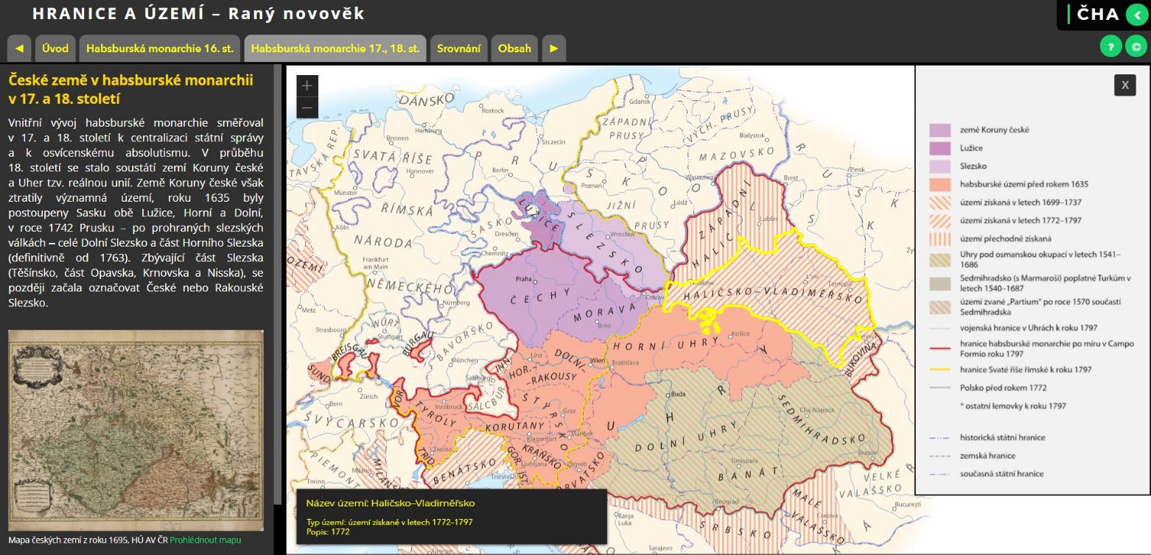

Slide 27
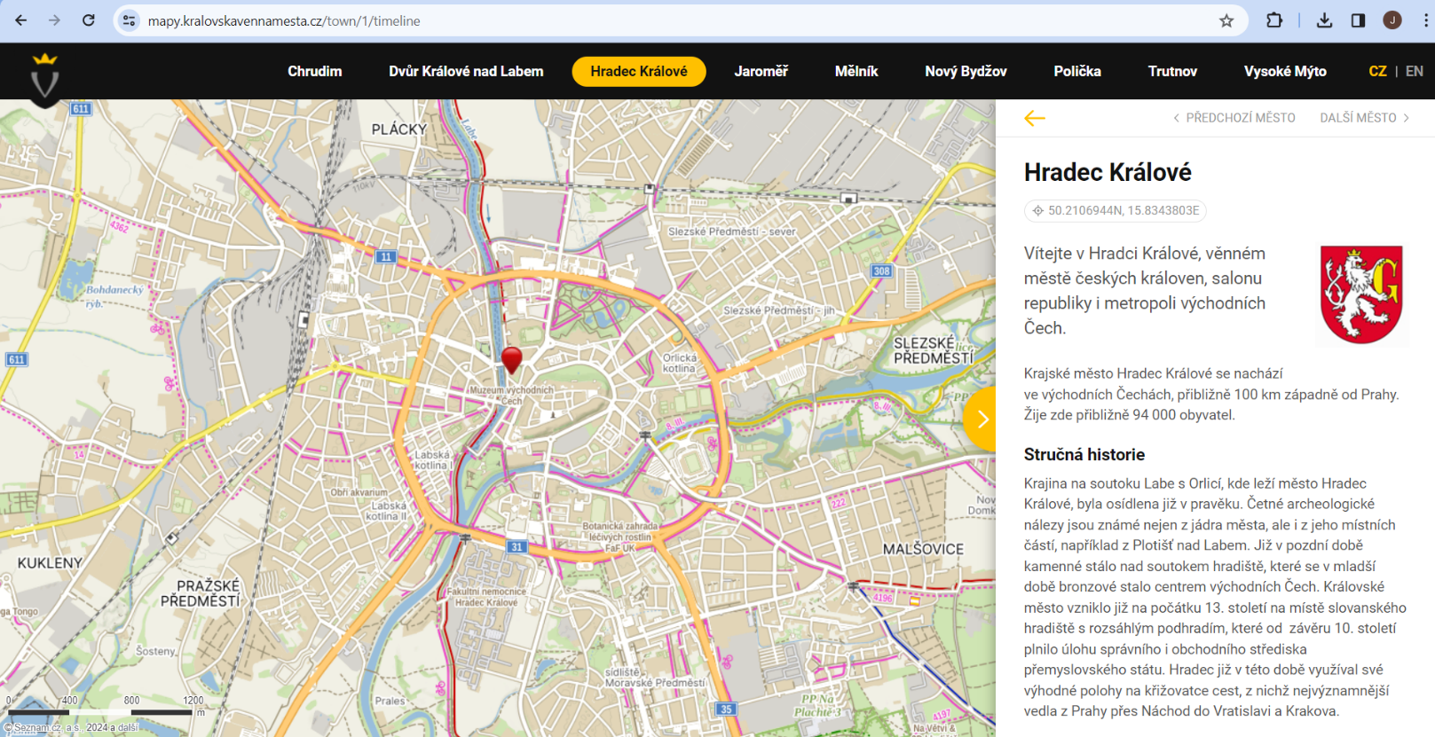
VĚNNÁ MĚSTA ČESKÝCH KRÁLOVEN https://www.kralovskavennamesta.cz/
projekt NAKI II, řešitelé HÚ AV ČR, FF UHK a ČVUT
vývoj věnných měst jako specifických městských sídel
výstupy: monografie, články, 4 svazky HAM, 3D modely (HK)

Slide 28
Historická data v gis
https://www.historickygis.cz
https://www.historickygis.cz/aplikace/mapa.html
Urbánní a regionální laboratoř, výzkumný tým Katedry sociální geografie a regionálního rozvoje PřF UK -> projekt NAKI (2012-2015)
hlavní cíl: zpřístupnění historických prostorových a statistických dat pro využití v prostředí geografických informačních systémů (GIS) -> digitalizace hranic státu, krajů a okresů v letech 1921-2011 pro území současné ČR a dále městských obvodů a katastrálních území v Praze + údaje ze všech dosavadních populačních cenzů až do úrovně okresů, v Praze do úrovně katastrálních území
další výstupy: Historický atlas obyvatelstva ČZ, specializované (interaktivní) mapy, publikace, …

Slide 29
Historické krajiny
http://landscapes.hiu.cas.cz/
HÚ AV ČR v rámci projektu NAKI Kartografické zdroje jako kulturní dědictví (2011-2015)
Eva Semotanová, Eva Chodějovská, Robert Šimůnek
moderní přístupy ke zkoumání historické krajiny
3 vybraná modelová území = 3 různé typy krajin: (před)městské – Praha, venkovské – Broumovsko (barokní kulturní krajina), Třeboňsko (středověká až raně novověká hospodářská a kulturní krajina)
texty, literatura, obrázky, rekonstrukční mapy, digitální modely (3D), případové studie

Slide 30
Historické cesty + Moravské křižovatky
www.historicke-cesty.cz
www.m-krizovatky.cz
NAKI Výzkum historických cest v oblasti severozápadní Moravy a východních Čech (2011-2014) -> navázal projekt NAKI II Moravské křižovatky (2016-2019)
Centrum dopravního výzkumu, v.v.i., Archeologické centrum Olomouc, Univerzita Palackého v Olomouci, Regionální muzeum ve Vysokém Mýtě
shrnutí vývoje historických cest na území ČR i ve světě od pravěku do 18. stol.
výzkum regionálních a dálkových pozemních historických cest a objektů s nimi souvisejících
výstupy: metodika identifikace a popisu starých cest, specializované mapy s odborným obsahem, …

Slide 31
Industriální topografie :
průmyslová architektura a technické stavby www.industrialnitopografie.cz
Výzkumné centrum průmyslového dědictví FA ČVUT – projekt NAKI Industriální topografie ČR – nové využití průmyslového dědictví jako součásti národní a kulturní identity (2011–2014 a NAKI II 2016–2020)
reakce na vzrůstající zájem o industriální památky
systematické mapování a prezentace objektů průmyslového dědictví na území ČR dle krajů
výstupy: publikace, specializované elektronické mapy, databáze, konverze původních průmyslových objektů
databáze – osobnosti, objekty

Slide 32
Archeologický atlas Čech
http://www.archeologickyatlas.cz/
NAKI Archeologická mapa ČR. Systém pro sběr, správu a prezentaci dat (2012–2015) – Archeologický ústav AV ČR + NPÚ
mapuje významné archeologické památky na území Česka, v současnosti 220 lokalit
možnost výběru podle stáří a typu lokality nebo dle geografického hlediska
popis, literatura, foto, GPS souřadnice

Slide 33
Starémapy.cz
staremapy.cz
MZK v rámci projektu NAKI TEMAP (2011-2015)
zapojeny postupně téměř dvě desítky paměťových institucí v ČR
portál určený pro zapojení veřejnosti -> zvýšení úrovně zpřístupnění digitálních mapových sbírek
registrovaní dobrovolníci georeferencují digitalizované mapy (Georeferencer) -> možnost vytvořit 3D vizualizaci v Google Earth
forma „soutěže“

Slide 34
Digitální atlas zaniklých krajin
http://www.zaniklekrajiny.cz/atlas/
projekt NAKI II: Dědictví zaniklých krajin: identifikace, rekonstrukce, zpřístupnění (2018 – 2022)
řešitel – Geografická sekce PřF UK
modelová území – charakteristika, prostorové modely, vývoj využití krajiny, paměť krajiny, proměny krajiny a její ochrana

Slide 35
Vltava – proměny historické krajiny https://vltava.fsv.cvut.cz/
projekt NAKI II a NAKI III (aktuálně probíhá výzkum)
FSv ČVUT + PřF UK
výzkum historické krajiny Vltavy a okolí a jejích obyvatel v období před regulacemi a výstavbou Vltavské kaskády
rekonstrukční mapy, 3D modely (např. rekonstrukce zaniklých vesnic), kniha, články; bohatý obrazový, fotografický a textový materiál

Slide 36
HRANICE JAKO KULTURNĚHISTORICKÝ FENOMÉN http://hranice.namapach.cz/
Aktuálně řešený projekt NAKI III (2023 – 2027) – HÚ AV ČR + FSv ČVUT
I. Hranice, jejich typologie, symbolika a způsoby vyjádření v dochovaných zdrojích; II. Hranice jako odraz územní správy, mocenských ambicí a konfliktů; III. Hranice jako odraz etnických, jazykových a kulturně antropologických specifik; IV. Hranice jako odraz dějinných specifik a anomálií; V. Hranice jako odraz názorové diverzity současné společnosti
výstupy: rekonstrukční mapy (Nimap), databáze, kniha, HAM (hádejte, jaký?☺), články, workshop, výstava
Diskuze: Jaké typy hranic v českých zemích byste rádi zkoumali? A kdo chce pomoci s výzkumem??? ☺

Slide 37
A co bude příště?
(ne)vyřešené záhady Müllerovy mapy Čech
příběh jedné opomíjené pozdně barokní topografie
Hergetův plán a jeho potenciál pro poznání josefínské Prahy
Václav Vladivoj Tomek a jeho mapa středověké Prahy
tematické mapy – málo využívaný historický pramen
+ zapojte se do výzkumu – pocitové mapy historických hranic ČZ ☺
NOTEBOOKY S SEBOU!!!

